Slide 1

SiKi学院 - 直接利用Socket/TCP开发网络游戏 - C#（Unity5.6）
www.sikiedu.com

Slide 2

学前必读
1，学习需要的知识
TCP基础知识（在C#编程第三季网络章节可以在公众号回复100获取）
MySQL基础知识(可以在线观看http://www.sikiedu.com/my/course/48)
UI框架（在线观看地址http://www.sikiedu.com/my/course/39）
上面这三个课程都可以在A计划文档中的学习路线里面下载到
2，课程属于Unity - A计划课程
3，微信公众号

Slide 3
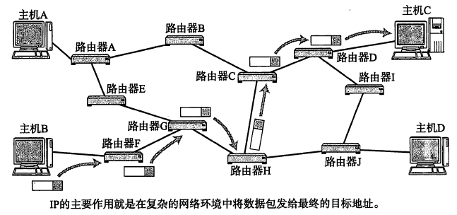
TCP/IP

Slide 4
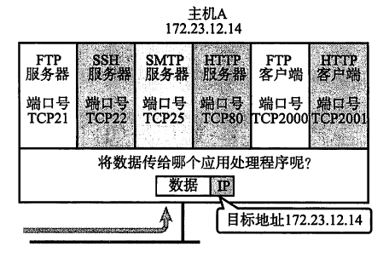
端口号
一般知名端口号在0~1023之间，而我们经常使用的自定义/动态分配的端口号则一般在49152~65535之间。

Slide 5
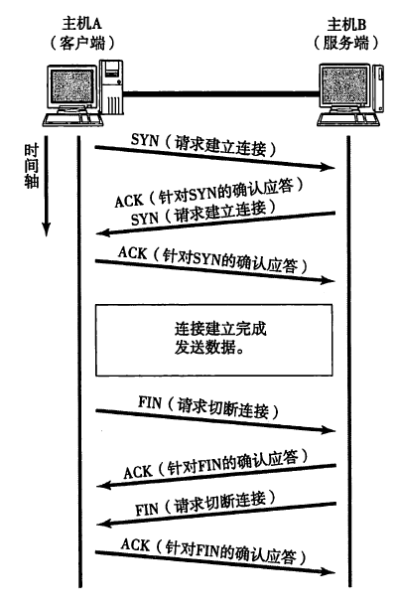
TCP三次握手

Slide 6
TCP服务器端和客户端代码实现
1，同步方式
Accept Connect
Receive
2，异步方式
BeginAccept EndAccept Connect
BeginReceive EndReceive

Slide 7
粘包分包问题
粘包和分包是利用Socket在TCP协议下内部的优化机制
1，什么是粘包
2，什么是分包

Slide 8
字节转换
1，字符串转成字节数组 System.Text.Encoding.UTF8.GetBytes
GetString
2，Int32转成字节数组BitConverter.GetBytes
ToXX

Slide 9
数据的发送和接收
带数据长度，如何发送数据和接收数据？

Slide 10
数据库的连接操作
数据库版本MySQL5.7 确保数据库的服务已经启动
引入MySql.Data.dll
使用c#连接MySQL数据库
对数据库进行增删改查

Slide 11
游戏服务器端开发
1、Server
2、ConnHelper
3、Controller
4、Model
5、DAO

Slide 12
游戏服务器端UML图
1、Server
2、ConnHelper

Slide 13
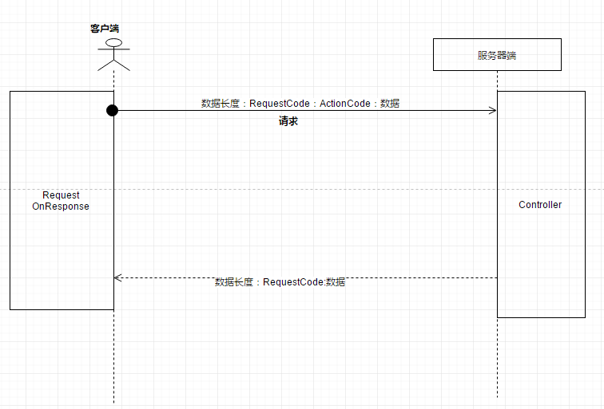
客户端和服务器端交互流程图

Slide 14
Unity客户端的开发
1，游戏逻辑开发
人物控制，摄像机跟随，攻击
2，游戏UI开发
登录界面
注册界面
房间列表
创建房间

Slide 15
UI框架的导入
1、导入SKUIFramework.unitypackage

Slide 16
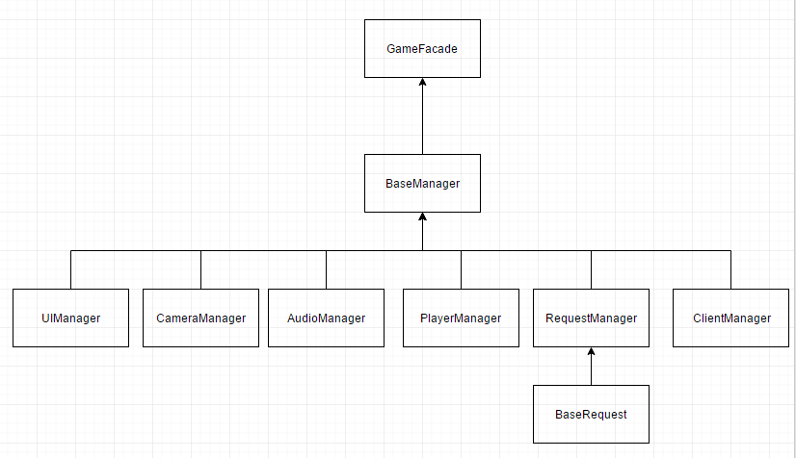
游戏客户端架构图

Slide 17
数据库设计
1,第一张表用户信息
User id username password
2,数据表，用来存放玩家的战绩
Result id userid totalCount winCount

Slide 19
www.sikiedu.com
欢迎关注siki学院微信公众号！
www.sikiedu.com

Slide 20
SIKI和广大
独立游戏开发者携手共创未来！
THANKS
www.sikiedu.com

